Slide 1

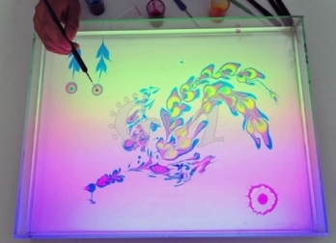
Исследовательский проект
«Эбру – рисование на воде»
Автор проекта: Турлачева Милана
Руководитель проекта: Доненко Марина Ивановна

Slide 2
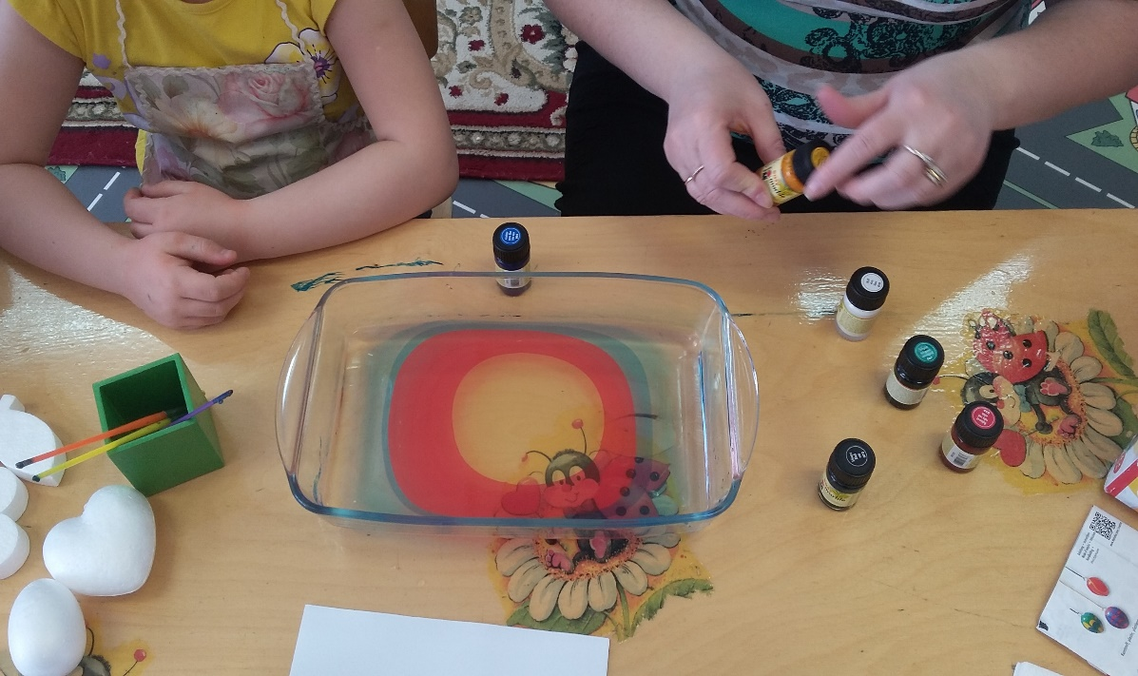
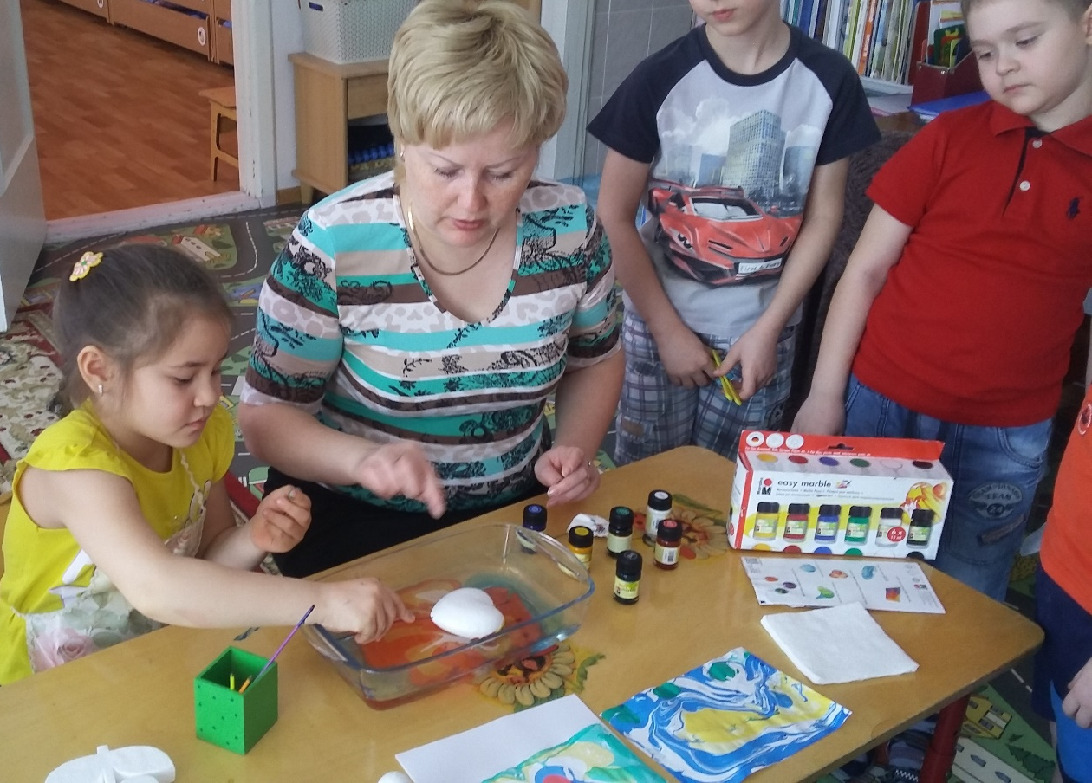
Красота Эбру начинается с первой капли, которая попадает на воду. Рисунок рождается, обогащаясь цветом и формой. Рисунки на воде всегда неповторимы. Кисти и шила в руках мастера творят чудеса, создавая волшебные узоры. Когда мы переносим рисунок на бумагу или ткань, краски начинают играть радугой. И радовать окружающих своей самобытностью!

Slide 3
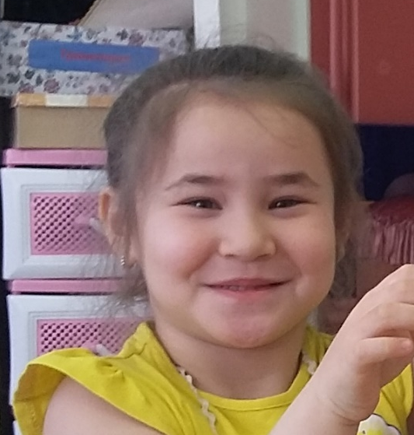
Я, девочка любознательная, всем интересуюсь и люблю экспериментировать. Однажды я увидела по телевизору технику рисования
на воде, придя в садик я поделилась со своей воспитательницей Мариной
Ивановной.
Марина И. сказала, что знает об этой технике и предложила попробовать.

Slide 4
Проблема:
Узнать как можно научиться технике Эбру.
Где взять все необходимое для рисования.
Хочу заниматься интересным делом.
Мои творческие способности плохо развиваются.

Slide 5
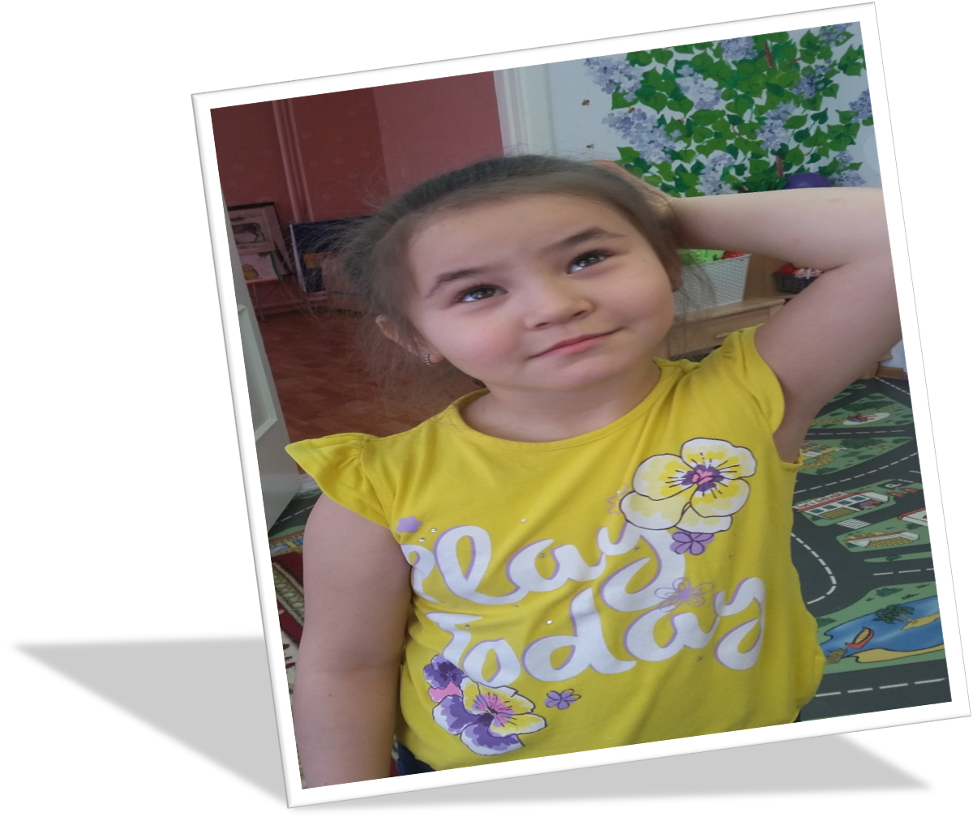
Идея проекта:
Мы с мамой стали думать, как нам ркшить эти проблемы?
Обратились за советом к нашей воспитательнице.
Марина Ивановна рассказала о том, что ей известно об этой технике и предложила заказать краски по интернету и научится самим создавать картины.

Slide 6
Цель проекта:
Узнать все о свойствах воды.
Научится искусству рисования «Эбру»

Slide 7
Задачи проекта:
Изучить и научиться рисовать на воде
Создать для этого условия
Понять, хорошо это или плохо для меня
Как это влияет на мои познавательные способности

Slide 8
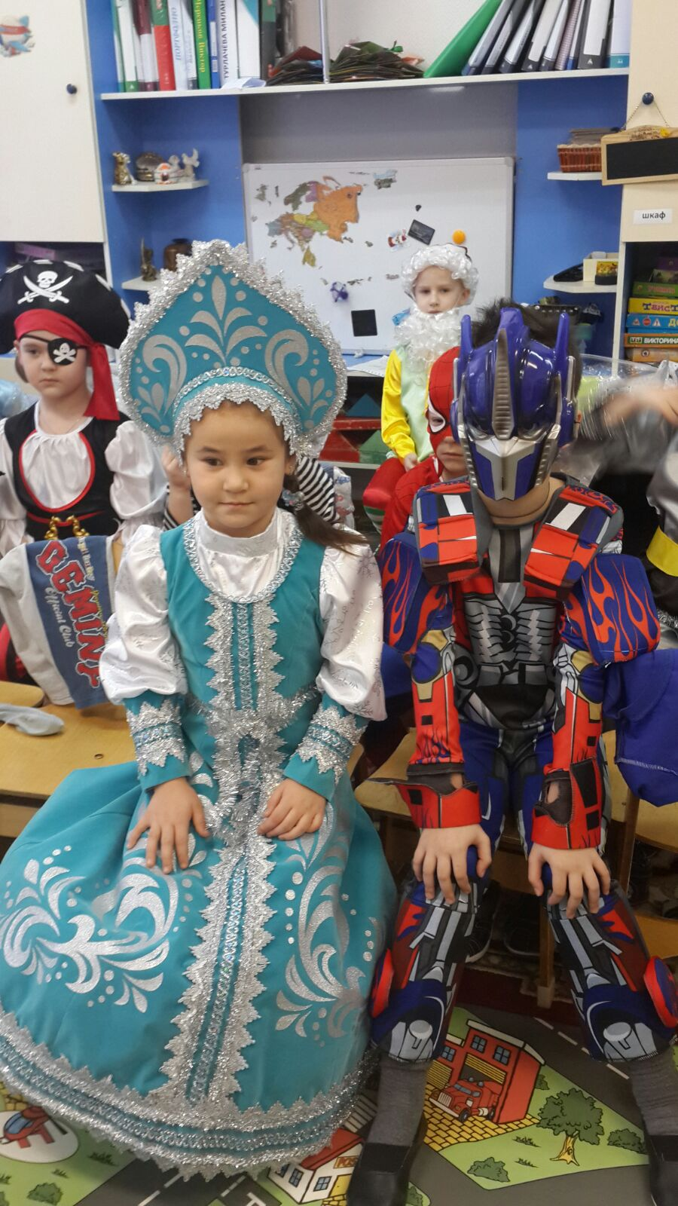
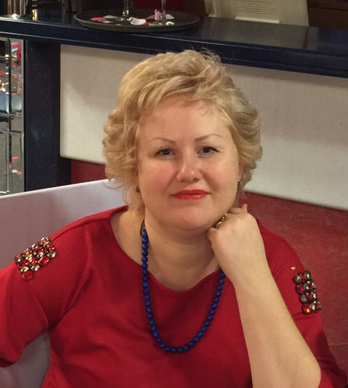
Участники проекта:
Турлачева Милана
Доненко Марина Ивановна

Slide 9
Подготовка – 1 месяц (март 2016 г)
Что делали
Как делали
Искали в книгах, смотрели в интернете
1. Узнали все о технике
«Эбру» - рисование на воде
2. Подготовили оборудование и
материалы для рисования
Заказали на сайте, сделали сами,
купили
3. Узнали о свойствах и
качествах воды
Провели опыты и эксперименты,
Наблюдали, делали выводы

Slide 10
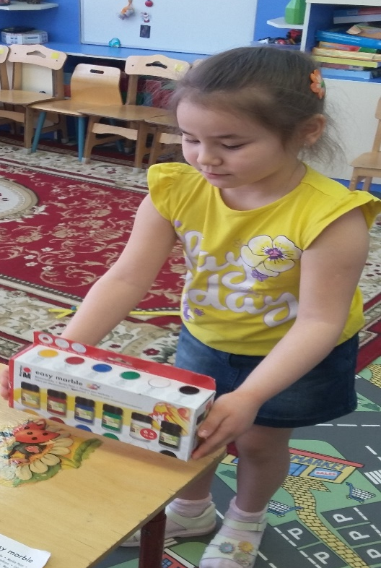
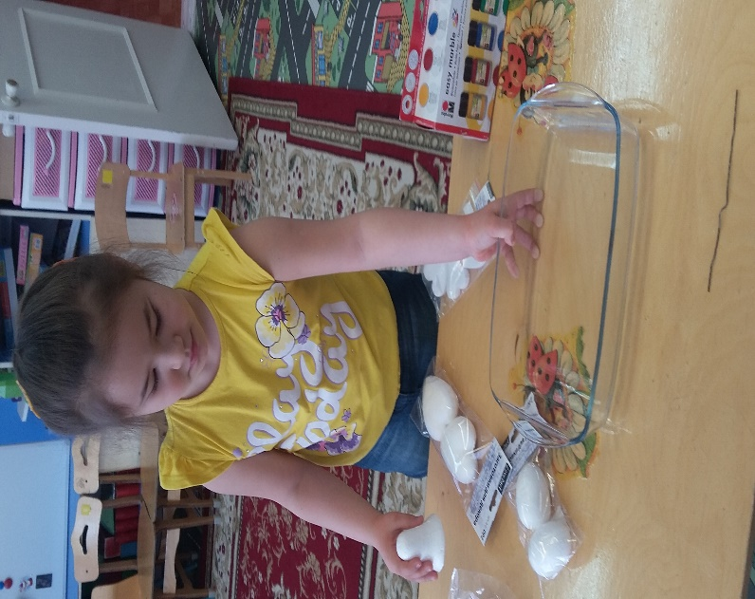
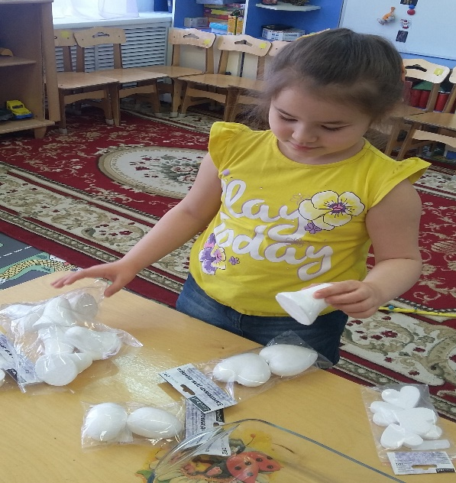
Приготовили:
1. Специальные краски
2.Емкость для воды
3. Заготовки и кисточки

Slide 11
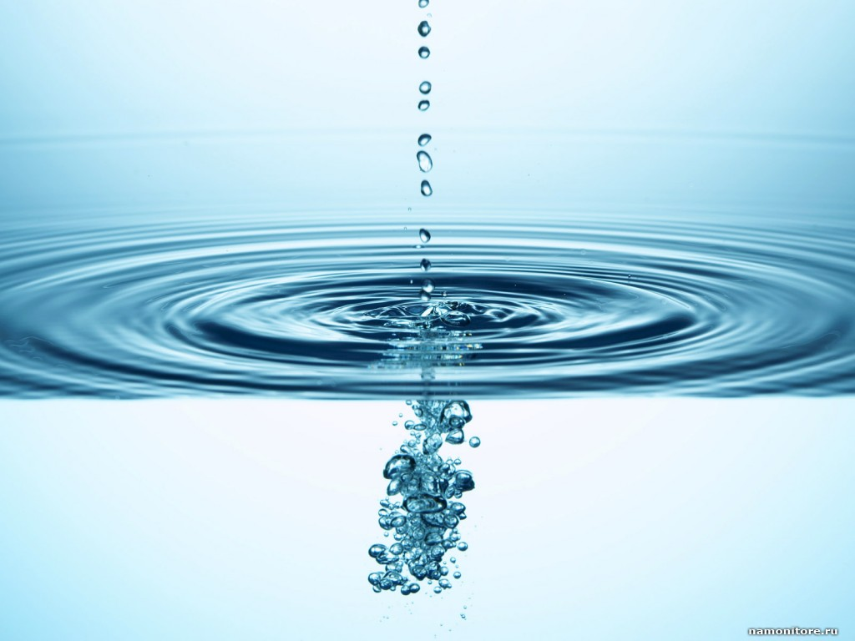
Узнала о свойствах воды
Мокрая
Растворяет многие вещества
Успокаивает
Поднимает настроение
Развивает моторику

Slide 12

Как училась (ноябрь – декабрь)
Училась наносить краску на воду аккуратно и быстро
Училась выполнять движения специальными палочками для получения рисунка.
Смотрела видеоролики по этому направлению
Тренировалась
Создавала свои узоры

Slide 13
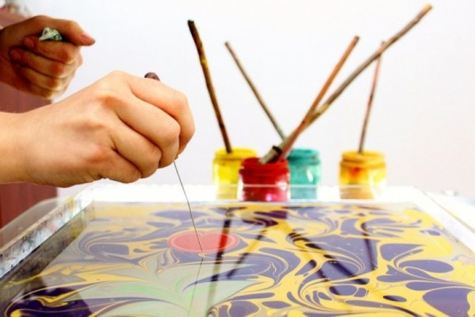
Что получилось (январь 2016)
Я научилась искусству рисования на воде
Узнала много нового и интересного
Узнала о свойствах и качествах воды
Познакомилась с разными чувствами и эмоциями

Slide 14
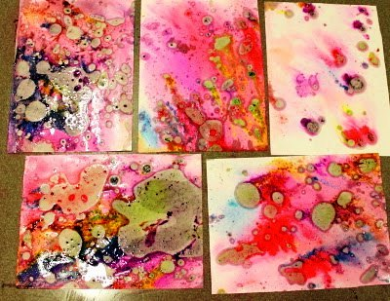
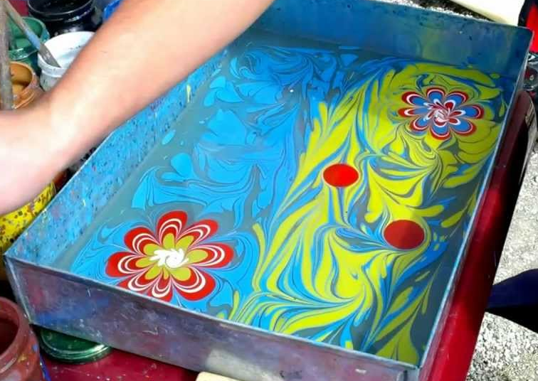
Что я умею?
Я умею фантазировать
Делать выводы
Стала много думать
Чувствую настроение музыки, свое и других людей
Верю в свои силы
Могу справится с плохими эмоциями
Радую своих близких интересными рисунками

Slide 15
Теперь я точно знаю, что чудеса случаются…
Если самому этого очень захотеть!

Slide 16
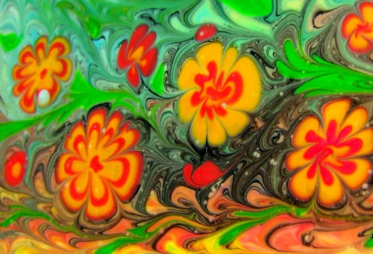
В будующем:
Хочу стать настоящим художником рисования на воде. Буду учиться создавать интересные и неповторимые рисунки, дарить их людям.

Slide 17
Спасибо за
внимание!

